Slide 1


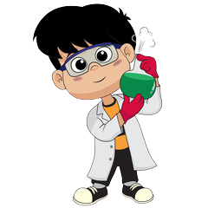

KHOA HỌC
KHOA HỌC

Slide 2



Ôn tập:
Vật chất và năng lượng
Ôn tập:
Vật chất và năng lượng
Ôn tập:
Vật chất và năng lượng

Slide 3
YÊU CẦU CẦN ĐẠT
-Củng cố các kiến thức về phần Vật chất và năng lượng
-Củng cố các kĩ năng: quan sát , làm thí nghiệm
-Biết bảo vệ môi trường, giữ gìn sức khoẻ

Slide 4
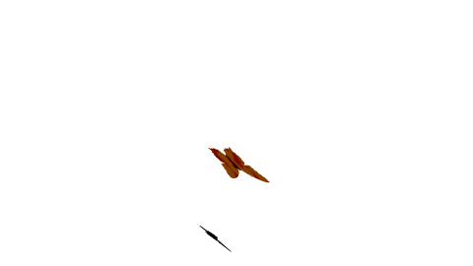





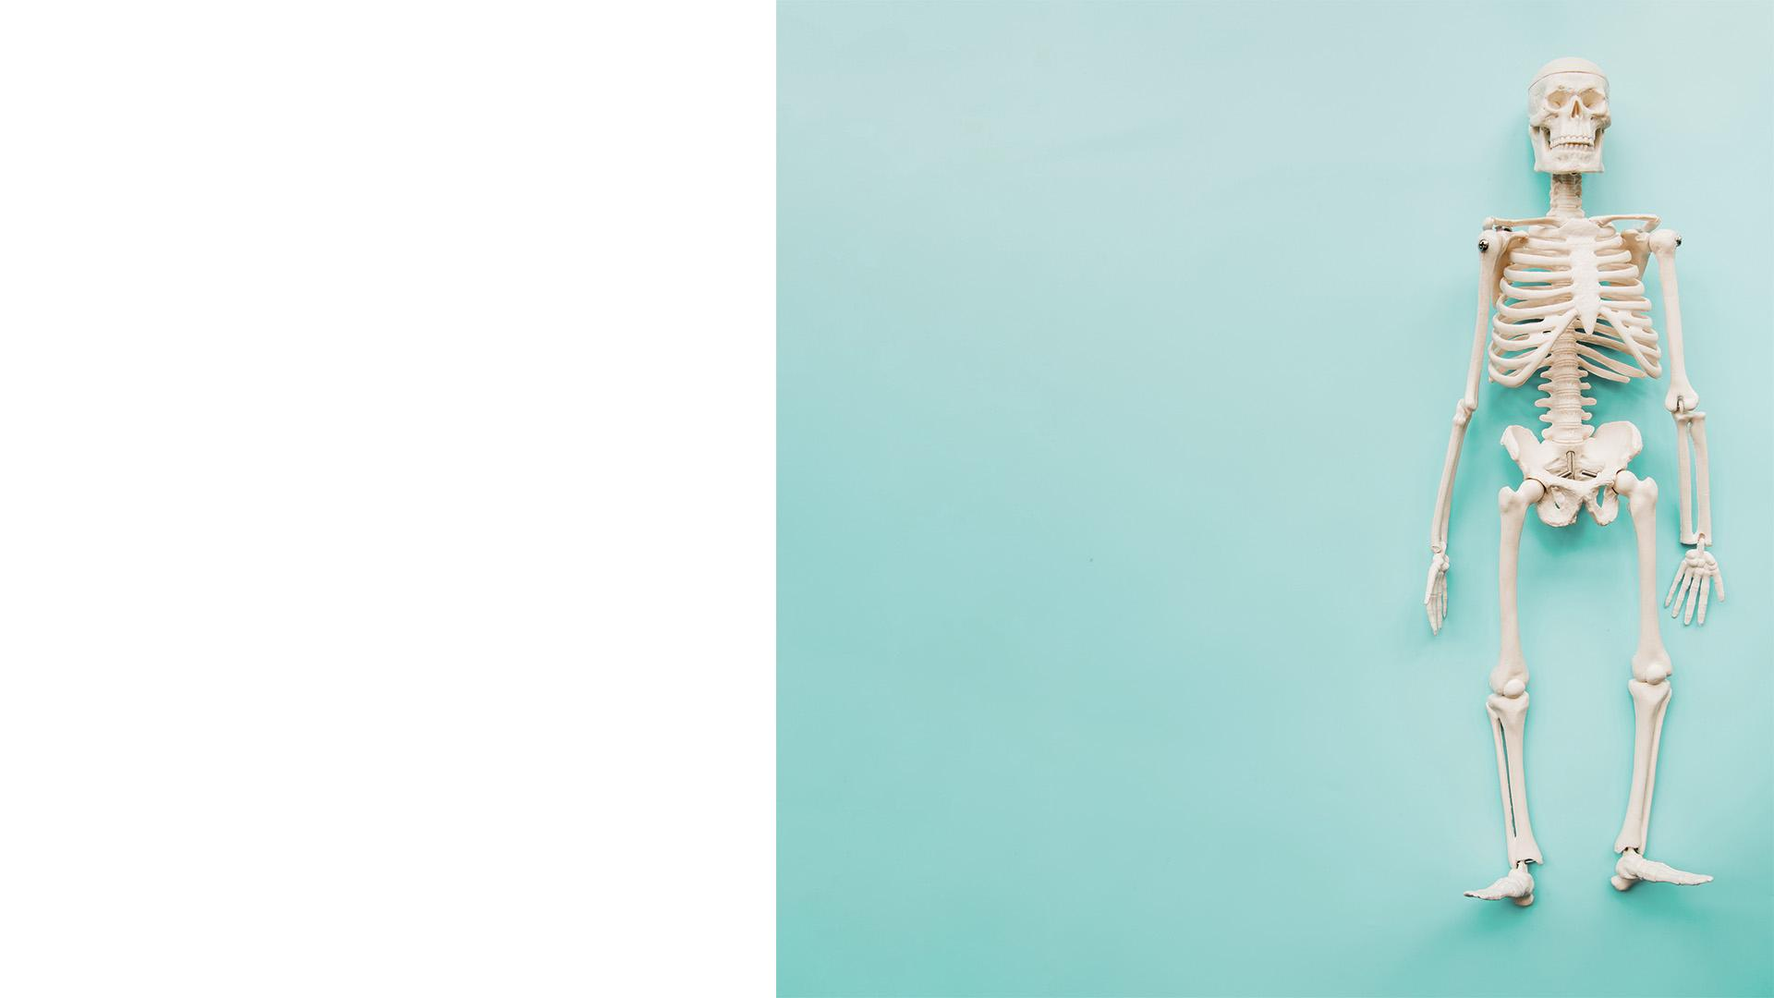
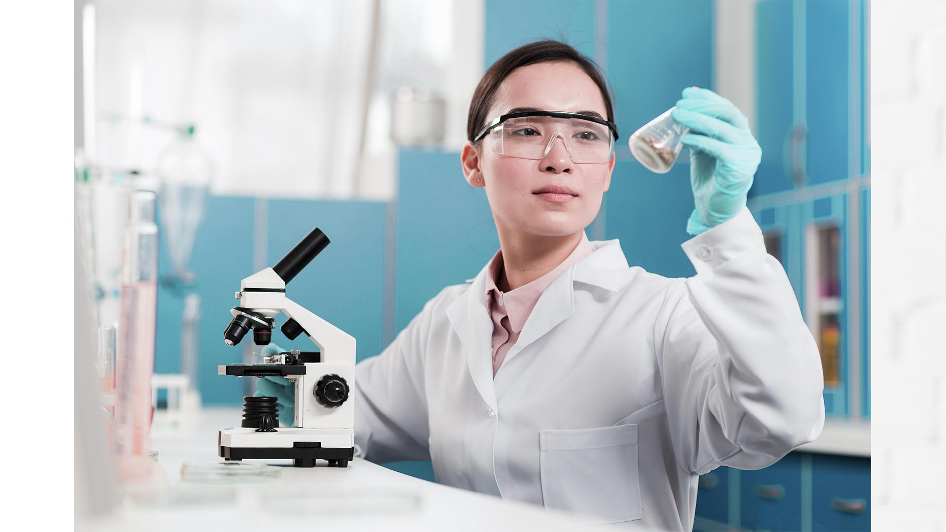
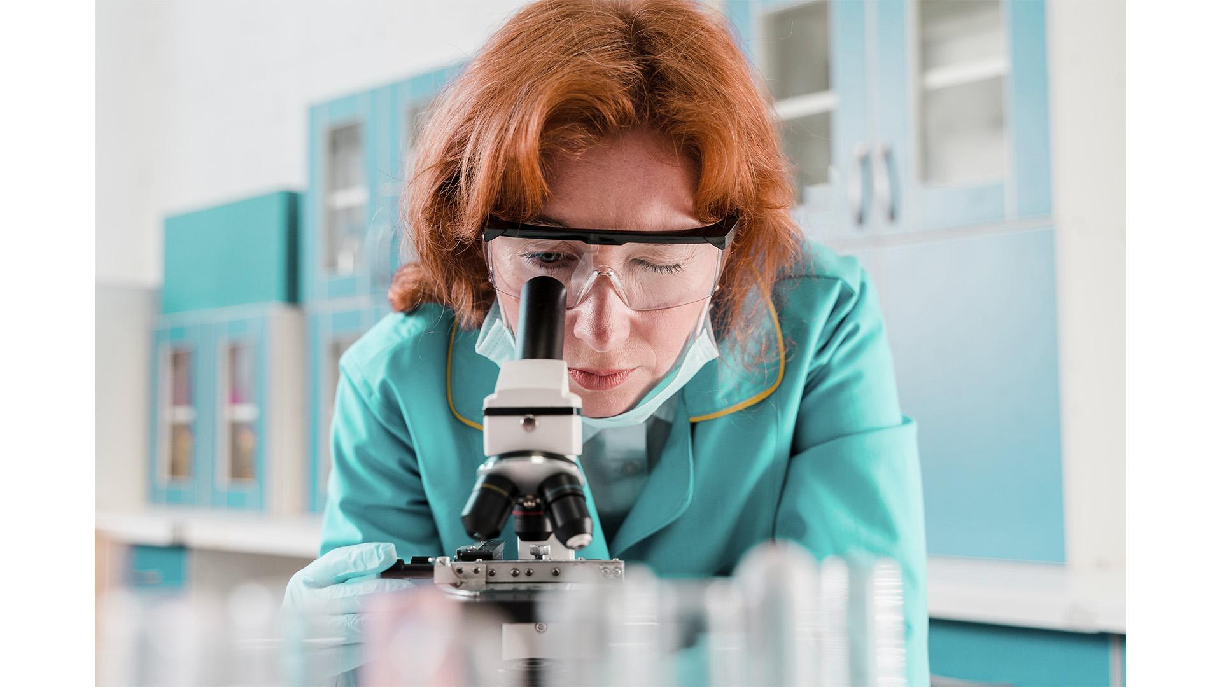
CHÀO MỪNG QUÝ CÁC EM ĐÃ ĐẾN VỚI CUỘC THI
“ĐƯỜNG LÊN ĐỈNH OLYMPIA”

Slide 5



Khởi Động
Khởi Động
Vượt Chướng Ngại Vật
Vượt Chướng Ngại Vật
Tăng Tốc
Về Đích

Slide 6



VÒNG 1: KHỞI ĐỘNG

Slide 7

Luật chơi
Mỗi HS có thời gian 60 giây để hoàn thành bảng
đã cho, sau đó đồng loạt đưa đáp án.
Giáo viên sẽ chọn ngẫu nhiên 1 thành viên
trình bày trước lớp.
HS hoàn thành bảng đúng đáp án 20 điểm.
Sai đáp án không có điểm!

Slide 8


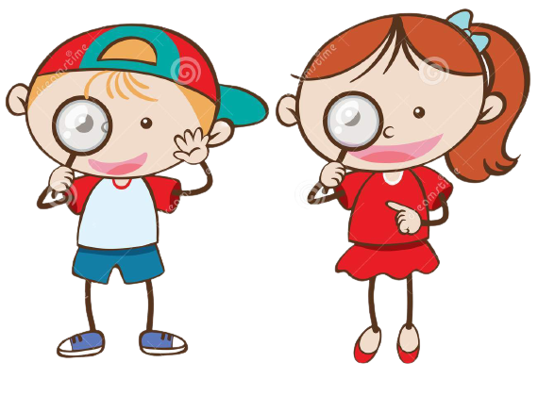

So sánh tính chất của nước ở các thể: lỏng, khí, rắn dựa trên bảng sau:
Nước ở thể lỏng
Nước ở thể khí
Nước ở thể rắn
Có mùi không?
Không
Không
Không
Có vị không?
Không
Không
Không
Có nhìn thấy bằng mắt thường không?
Có
Có
Có
Có hình dạng nhất định không?
Không
Không
Có
Notes:
Click vao 2 em be đến ô quay chọn ng trình bày

Slide 9
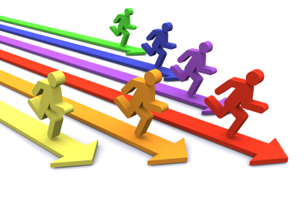
VÒNG 2: VƯỢT CHƯỚNG NGẠI VẬT

Slide 10
Luật chơi
Mỗi HS có thời gian 60 giây để hoàn thành bảng
đã cho, sau đó đồng loạt đưa đáp án.
Giáo viên sẽ chọn ngẫu nhiên 1 thành viên
trình bày trước lớp.
HS hoàn thành bảng đúng đáp án 20 điểm.
Sai đáp án không có điểm!

Slide 11
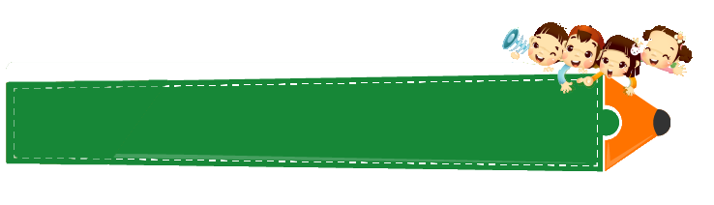



Vẽ lại sơ đồ sau vào vở rồi điền các từ: bay hơi, đông đặc, ngưng tụ, nóng chảy vào vị trí của mỗi mũi tên cho thích hợp.
Nước ở thể rắn
Nước ở thể lỏng
Nước ở thể lỏng
Hơi nước
Nóng chảy
Đông đặc
Ngưng tụ
Bay hơi

Slide 12

VÒNG 3: TĂNG TỐC

Slide 13
Luật chơi
Có 3 câu hỏi dạng trắc nghiệm 4 đáp án.
Nhiệm vụ là tìm ra đáp án đúng.
Thời gian suy nghĩ và làm bài là 30 giây.
HS nào tìm ra đáp án đúng và nhanh nhất sẽ được
50 điểm; đúng và nhanh thứ hai, ba, tư lần lượt được
40, 30, 20 điểm. Sai sẽ không có điểm!

Slide 14
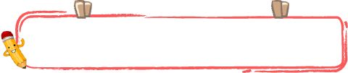






Tại sao khi gõ tay xuống bàn ta nghe thấy tiếng gõ?
Tại sao khi gõ tay xuống bàn ta nghe thấy tiếng gõ?
Do không có sự lan truyền âm thanh qua mặt bàn.
Do có sự lan truyền âm thanh qua mặt bàn.
Do có sự lan truyền âm thanh qua tai ta.
Do có sự lan truyền âm thanh qua tai ta.
Notes:
Khi gõ tay xuống bàn ta nghe thấy tiếng gõ là do có sự lan truyền âm thanh qua mặt bàn. Khi ta gõ mặt bàn rung động. Rung động này truyền qua mặt bàn, truyền tới tai ta làm màng nhĩ rung động nên ta nghe được âm thanh

Slide 15





Vật nào tự phát sáng đồng thời là nguồn nhiệt?
Mặt Trời, than, bếp điện, ngọn đèn điện khi có nguồn điện chạy qua.
Than, bếp điện, ngọn đèn điện khi có nguồn điện chạy qua.
Mặt Trời, lò lửa, bếp điện, ngọn đèn điện khi có nguồn điện chạy qua.
Mặt Trời, than, bếp điện, đèn dầu.

Slide 16

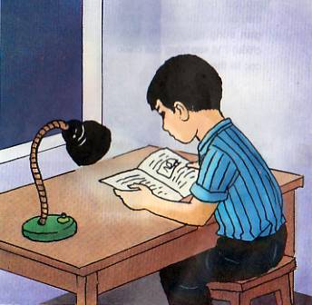



Giải thích tại sao bạn trong hình lại có thể nhìn thấy quyển sách?
Mắt bạn nhỏ sáng.
Bạn nhỏ đọc sách đúng tư thế.
Bạn nhỏ đọc sách kế bên cửa sổ.
Ánh sáng giúp con người nhìn thấy mọi vật.
Notes:
Ánh sáng từ đèn đã chiếu sáng quyển sách. Ánh sáng phản chiếu từ quyển sách đi tới mắt và mắt nhìn thấy được quyển sách.

Slide 17

VÒNG 4: VỀ ĐÍCH

Slide 18
Luật chơi
Có 1 câu hỏi dạng tự luận. Thời gian suy nghĩ và
làm bài mỗi câu là 1 phút 30 giây.
HS sẽ chọn trả lời câu hỏi và trình bày
HS trả lời đúng câu hỏi sẽ được 50 điểm, sai
không có điểm!
Nếu chọn ngôi sao hi vọng trả lời đúng câu
hỏi sẽ được 100 điểm, sai bị trừ 50 điểm.

Slide 19
S
- 50
Đ
+ 100

Slide 20

Rót vào hai chiếc cốc giống nhau một lượng nước lạnh như nhau (lạnh hơn không khí xung quanh). Quấn một cốc bằng khăn bông. Sau một thời gian, theo bạn cốc nước nào còn lạnh hơn? Giải thích lí do lựa chọn của bạn.

Slide 21

Không khí nóng hơn ở xung quanh sẽ truyền nhiệt cho các cốc nước lạnh làm chúng ấm lên. Vì khăn bông cách nhiệt nên giữ cho cốc được khăn bọc còn lạnh hơn so với cốc kia.

Slide 22
DẶN DÒ
DẶN DÒ

